Slide 1
CASO DE ESTUDIO-TEMA: “CREACIÓN, DISEÑO E IMPLEMENTACIÓN DE UN MODELO DE GESTIÓN DE CONTROL INTERNO PARA LAS PYMES EN LA CIUDAD DE QUITO - ECUADOR”
AUTORA: PAULINA ESPINOZA RECALDE
DIRECTOR: ING. EDUARDO SANDOVAL

Slide 2
EL PROBLEMA
La supervivencia de las Pymes en el mundo está sujeta básicamente a su capacidad de sostener ventajas competitivas en razón de poder encarar los desafíos que se presentan en un mercado abierto y altamente competitivo. Por tal razón diseñar un adecuado sistema de control interno, significa una ventaja competitiva que permitirá a las Pymes sostenerse en el mercado.
CAUSAS DE LA FALTA DE UN SISTEMA DE PROCESOS
Problemas serios de organización
ausencia de criterios para la toma de decisiones
desconocimiento de la situación financiera de la empresa
FINALMENTE fracaso de estos emprendimientos.

Slide 3
Aporte de las Pymes en el Ecuador
Notes:
De cada 4 puestos de trabajo en el Ecuador 3 son generados por las Micro, pequeñas y medianas empresas.
Hay un crecimiento importante del número de empresas en el Ecuador, de acuerdo a información del INEC y la SENPLADES revelan que el Ecuador es un país de Micro y pequeñas empresas.

Slide 4
JUSTIFICACIÓN
La importancia de un buen sistema de control interno radica principalmente en la necesidad de medir la eficiencia y la productividad.
Las cifras de fracaso de las Pymes en el Ecuador son alarmantes, las estadísticas indican que en promedio el 80% de las Pymes fracasa antes de los cinco años y que le 90% de éstas no llega a los 10 años.
Esto sucede principalmente porque tienen:
Problemas para vender
Problemas para producir
Dificultades para controlar
Dificultades en la planificación
Problemas en la gestión
Notes:
Las pymes son el motor de la economía del país.

Slide 5
¿Que es un sistema de control interno ?
El control interno comprende el plan de la organización, y todos los métodos y medidas coordinadas que se adoptan en un negocio para salvaguardar sus activos, verificar la exactitud y confiabilidad de sus datos contables promover la eficiencia operacional y fomentar la adherencia a las políticas prescritas (Root, 1998)
El control Interno comprende ejecutar de manera eficiente y eficaz, un plan de organización de todos los procedimientos coordinados y afines a las necesidades el negocio; lo cual permite resguardar los activos de las empresas.
Es el proceso que ejecuta la administración con el fin de evaluar operaciones específicas con seguridad razonable en tres principales categoría:
Efectividad y eficiencia operacional
Confiabilidad de la información financiera y cumplimiento de políticas.
Leyes y normas (C.O.S.O)
El control Interno es sin duda la clave del éxito de cualquier empresa, la falta de control interno es la muerte de cualquier empresa, el control es básico para la administración eficaz.
Notes:
En arca abierta, el justo peca.
C.O.S.O, Committee of Sponsoring Organizations of the Treadway Commission
El manual de procedimientos es un componente del sistema de control interno (identificar actividades, funciones y responsabildiades de cada empleado)

Slide 6
ESTRUCTURA Sistema de control Interno
El control Interno consta de dos grandes procesos:
Control Interno Administrativo
Diagnosticar el estado de control, evaluar la situación actual
Realizar un análisis y medición de riesgos, identificando los procesos neurálgicos de la empresa.
Resultados de la evaluación del control interno
Implementación del control Interno administrativo
Verificación de resultados
Control Interno Contable
Comprende la implementación de los informes contables:
Catalogo de cuentas
Documentación contable
Libros y auxiliares
Informes contables

Slide 7
METODOLOGÍA PARA LA IMPLEMNETACIÓN
SISTEMA DE CONTROL INTERNO

Slide 8
1.- ¿Cuales son los requerimientos de control interno de las Pymes?
Necesitan un sistema de control que les permita hacer las cosas bien.
Necesitan herramientas para diseñar un sistema de control.
Requieren un código de ética escrito.
El control de la empresa recae en manos de la gerencia General
Los sistemas de información son muy básicos.
Baja calidad de la información financiera (no pueden acceder a créditos en la banca)
La comunicación empresarial es informal.
Conocen la importancia de la calidad de los procesos, pero no tienen las herramientas para diseñar un sistema de Control
Notes:
La centralización del control en manos del gerente no es la más adecuada

Slide 9
2.- Definir como realizar el manejo administrativo del control Interno
Planear las actividades de control (asignar personal para ésta tarea)
Organizar las actividades de control (normas que rijan la implementación)
Ejecutar las actividades de control (funciona a niveles operativos, no a niveles administrativos)
Evaluar las actividades de control
Notes:
Actualmente las pymes no tienen personal para la planeación del control
La ejecución del control se realiza en el área de producción, la ejecución en los niveles operativos se realizan en forma precisa, pero a nivel gerencial es mas informal
No hay mecanismos que verifiquen la efectividad de los procedimientos de control implantados en las Pymes.

Slide 10
3.- Diagnosticar los sistemas de control
Diagnosticar el estado de control (evaluación de la situación actual)
Realizar un análisis y medición de riesgos
Resultados de la evaluación del control interno (A nivel operativo se realizan controles y funcionan)
Implementación del control Interno (comparaciones años anteriores, no frente a la competencia)
Verificación de resultados (no se realiza en un 95% de las Pymes)
Notes:
Diagnosticar el estado de control, evaluación de la situación actual
En ésta esta etapa se deben identificar los riesgos, para su identificación prima la experiencia y cada PYME obtendrá un análisis diferente. Para evitar riesgos siempre se sugiere tener pólizas de seguros. Normalmente lo que se pretende es proteger los activos físicos y el dinero.
Realizar un análisis y medición de riesgos, a través de la identificación de procesos neurálgicos de la empresa
Se deben definir las funciones en base a la experiencia, desconcentrar las funciones a la gerencia, encontramos estructuras organizacionales simples, los procesos en las Pymes en general están normados, pero escasea la documentación.
Resultados de la evaluación del control Interno
Los controles en general se realizan a nivel operativo, el control administrativo se realiza en forma empírica, no hay orientación alguna para ejercer el control interno de la empresa.
Implementación del control Interno
La evaluación se hace a través de la comparación de resultados frente al presupuesto, no se hacen comparaciones con los resultados de la competencia, las reuniones grupales se realizan de manera periódica para la toma de decisiones.
Evaluación permanente del sistema de control, verificación de resultados
Este tipo de control o la contratación de auditorías externas, no se realizan en las PYMES o por lo menos no en un 95% de éstas.

Slide 11
4.- Analizar el contexto externo de las Pymes
Aspectos a tomarse en cuenta:
Marco Legal
Tecnología (falta de capital para invertir en tecnología de punta)
Capacitación al personal (escasa o nula)
Conciencia Ambiental (escasa o nula)
Entorno Político (afecta a su desenvolvimiento empresarial)
Notes:
Marco Legal: Las PYMES se rigen bajo la normativa legal de la Cámara de la Pequeña Industria, La Cámara de comercio de Quito, el Servicio de rentas internas. Las microempresas se rigen bajo el sistema impositivo RISE, las demás se rigen bajo las normativas legales que estable el Servicio de Rentas internas para cada caso. Deben cumplir con obligaciones patronales, seguro social y obligatoriedad de llevar contabilidad.(con excepción de las Microempresas). “ De acuerdo a la ley, están obligados a llevar contabilidad todas las sociedades y personas naturales, que en su actividad económica operen con un capital superior a 24.000 dólares, o cuyos ingresos del año anterior hayan sido superiores a USD 40.000” (SRI)
Tecnología: Producción y sistemas informáticos (hay falencias debido a la rapidez con que éstos cambian), las PYMES no pueden invertir en tecnología de punta. Escasa o nula capacitación al personal.
Conciencia ambiental: No existe entre las PYMES.
Entorno político: Afecta directamente al desenvolvimiento de las PYMES.

Slide 12
5.- Diagnosticar, analizar y determinar el contexto interno de las Pymes
En definitiva las PYMES en la ciudad de Quito poseen un nivel tecnológico bastante básico y retrasado en relación al medio y la tecnología de vanguardia, las PYMES constituyen un 63% del total de las empresas del país (INEC), el Gerente es quien toma las decisiones, y el encargado del control interno, el poder está centralizado en una sola persona.

Slide 13
UN MODELO DE GESTIÓN DE CONTROL INTERNO
ADAPTADO A LAS NECESIDADES DE LAS PYMES

Slide 14
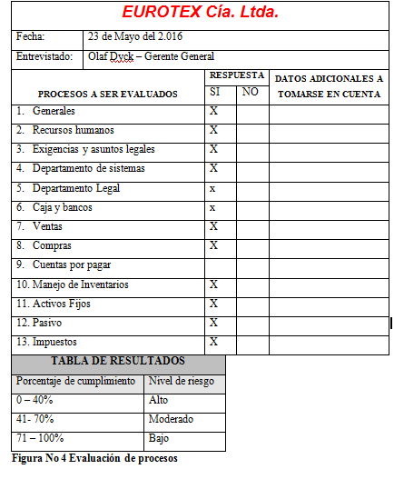
Modelo de aplicación de cuestionarios
Notes:
Los cuestionarios se aplican a las personas responsables de realziar el proceso para medir, evaluar y diagnosticar las fortalezas y debilidades de la empresa y conocer a ciencia cierta el punto de partida. De tal forma determinar e implemnetar un modelo de gestión de control interno que se adapte a las necesidades específicas de cada empresa.
Al mismo tiempo en la parte inferior del cuestionario se coloca una tabla de resultados, la misma determina el nivel de riesgo dependiendo del porcentaj de cumpliemitno obtenido en los procesos evaluados.

Slide 15
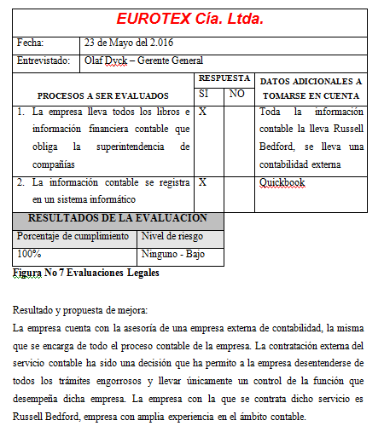
Las encuestas se aplican a TODOS los procesos de las empresa
Notes:
Los resultados de la evaluación serán cuantitativos ( se miden en porcentajes de cumplimiento) y cualitativos (desarrollando una propuesta de mejora)

Slide 16
Una vez aplicadas las encuestas a TODOS los procesos:
Se definen las estrategias de Control Interno, en base a los resultados obtenidos.
En base a los resultados obtenidos y su análisis se define el modelo que mejor se adapta a las necesidades específicas de la empresa.
Se definen las propuestas de mejora.

Slide 17
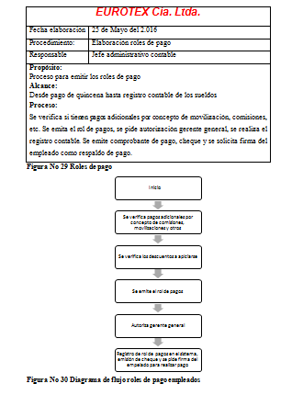
Diseño e implementación de la propuesta
Notes:
Tomando como base los resultados obtenidos, se realiza el diseño e implemnetación del modelo de gestión interna, el mismo que consta de un propósito, determina el alcance y define le proceso.
También cada proceso tendrá un diagrama de flujo que explique gráficamente los pasos sucesivos que se desarrollarán para realizar una actividad.
Con lo cual cada empleado realizará las funciones a él encomendadas, las responsabilidades estarán claramente delimitadas y perfectamente clarificadas, con lo cual es posible exigir cumplimientos.

Slide 18
CONCLUSIONES
2.- El sistema de control Interno funciona en éstos emprendimientos como una “alarma” que permita mantener en pie a éstos emprendimientos.
1.- Se cumple el objetivo del trabajado de grado, diseñando un sistema adaptable a las Pyme’s.
4.- Las Pyme´s tienen graves falencias administrativas, manejan con mucha simplicidad los procesos , no tienen información escrita y concentran las decisiones y responsabilidades en las altas gerencias.
3.- Ante un mundo globalizado y altamente competitivo , las empresas deben re- organizarse y buscar ser más eficientes , el método más sencillo aplicando un sistema de Control
Notes:
En el caso específico de Eurotex Cia. Ltda.; que a pesar de ser una empresa sólida con muchas fortalezas, lo que le ha permitido que pueda mantenerse en el mercado por largos años, las falencias administrativas y la simplicidad con la que se llevaban sus procesos podría haber sido el fin de una empresa con una larga trayectoria.

Slide 19
Recomendaciones finales
Aplicar el sistema de control Interno y evaluar periódicamente su cumplimiento.
Las normas y procedimientos en las empresas deben estar escritas
Contar con herramientas de evaluación al personal
Desconcentrar las responsabilidades de la Gerencia General
Capacitar al personal
Manejo e implementación de presupuestos y medidas de control.

Slide 20
MIL GRACIAS A TODOS POR SU ATENCIÓN

